Slide 1
”Knottologi”
Classification: Internal 2012-01-09

Slide 2




«Knottologi»
Legg til en ny arbeidsoppgaver ved å trykke på
  En arbeidsoppgave kan velges ved dobbeltklikking eller ved å markere oppgaven og trykke
  Legg inn nødvendig informasjon og trykk på
Arbeidsoppgaver som er lagt til kan redigeres ved å trykka på eller slettes ved å trykke på
Classification: Internal 2012-01-09

Slide 3
Hvilken informasjon vises?
Når en arbeidsoppgave er lagt til vil man se:
  Hvilken rolle som er valgt
  Hvilket hørselsvern det er krav om for den aktuelle arbeidsoppgaven
  Støynivået basert på GL0169 eller feltmåling
  Arbeidstid og % av dagsdose for den aktuelle arbeidsoppgaven
Classification: Internal 2012-05-04

Slide 4

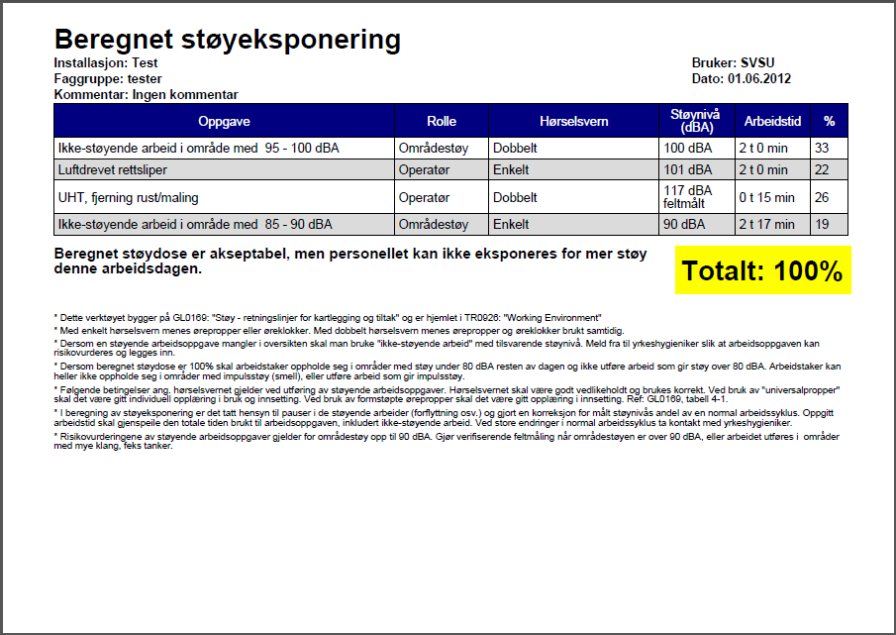
Rapport; utskrift og lagring
Det kan lages en pdf-rapport av data til utskrift eller lagring. Trykk
Man får anledning til å legge inn generell informasjon når pdf blir laget (installasjon, faggruppe, dato og kommentar)
  NB! Begrenset plass til kommentar
Classification: Internal 2012-01-09

Slide 5


”Knottologi”
www.statoil.com
Classification: Internal 2012-05-04

